Slide 1


VoltSolar

Slide 2
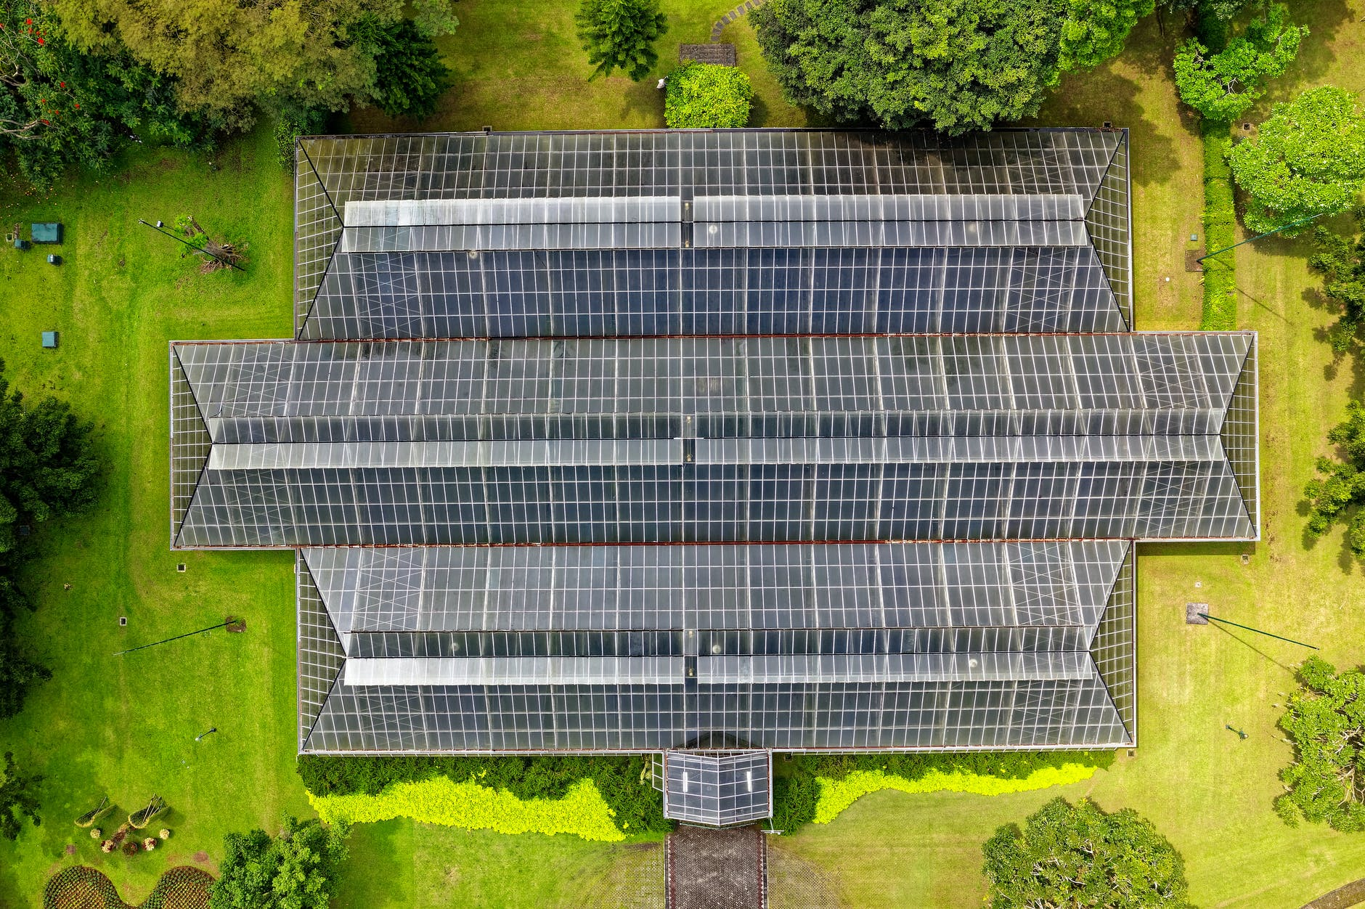
Contextualização
O projeto consiste em utilizar o máximo da funcionalidade de uma placa solar, utilizando o máximo do potencial de captação de energia, fazendo ela rotacionar de acordo com o posicionamento do solo com sensor de luminosidade, assim descartando a necessidade do painel ser maior para captar mais energia.

Slide 3

Sobre a VoltSolar
Um grupo de jovens, criaram a VoltSolar com o intuito de levar a energia para todo o Brasil, adaptaram algo que já era muito bom, que é o painel solar, e fizeram com que esse produto pudesse gerar e armazenar energia não só de dia, mas também de noite.

Slide 4
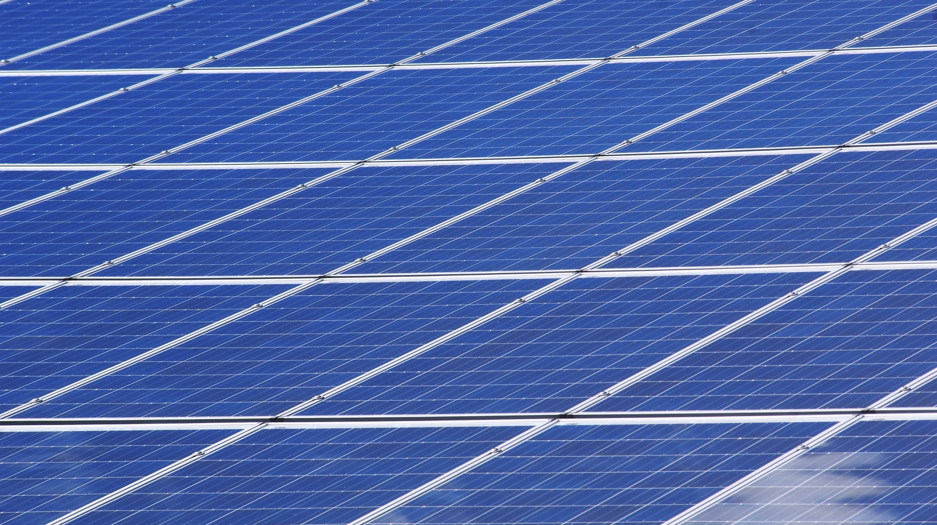
Negócio
A iniciativa da VoltSolar é explorar caminhos e possibilidades para desenvolver negócios que impactam positivamente a vida de todos. Apostamos na tecnologia, e nossa maior ambição é que todos os consumidores do Brasil tenham acesso a energia solar.

Slide 5
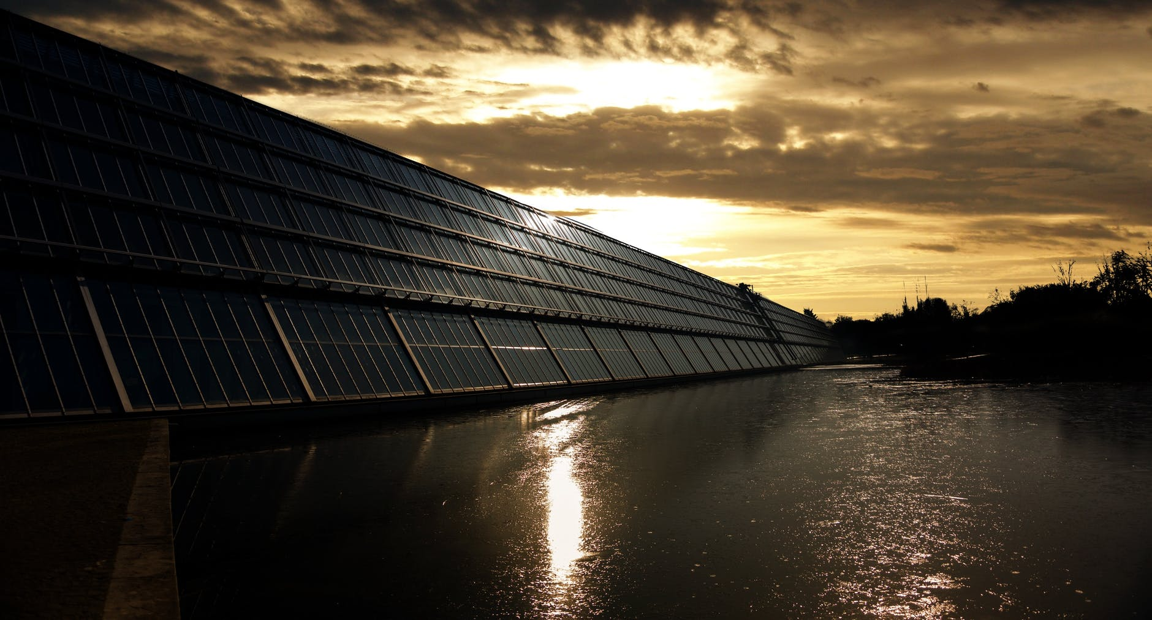
Missão
Usufruir o máximo da tecnologia trazendo qualidade e muitos benefícios, não só para nossos clientes, mas também para todos em nossa volta
Visão
Ter reconhecimento por trazer ainda mais economia e sustentabilidade com nossos sensores
Sustentabilidade
Ética
Tecnologia
Qualidade
Resultado
Valores

Slide 6
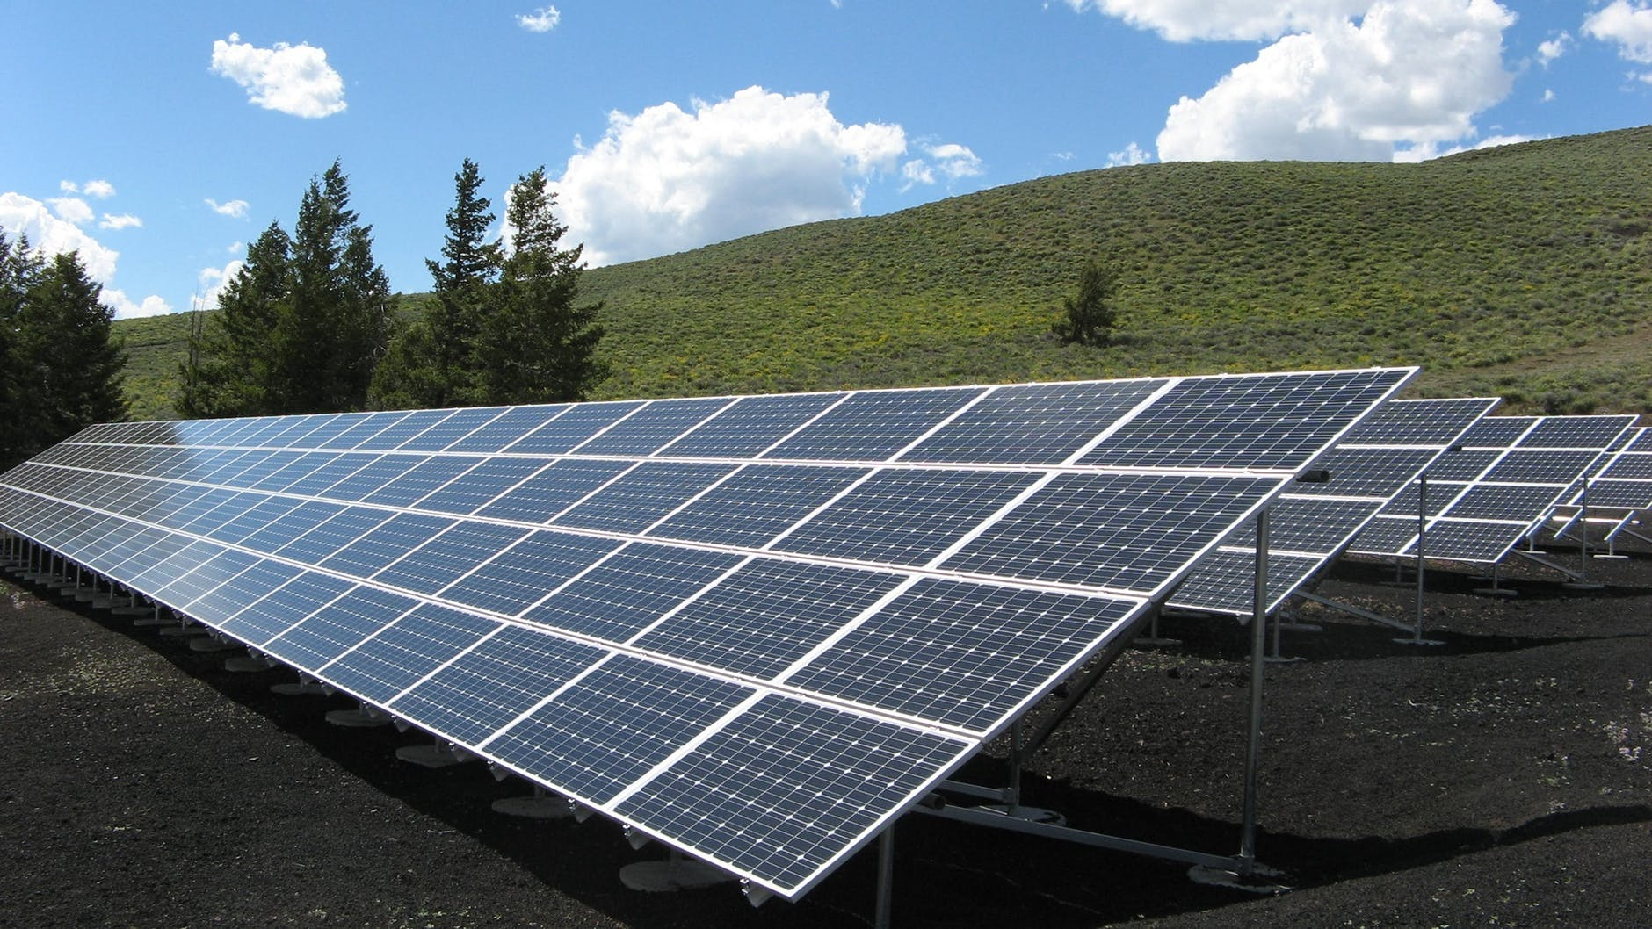
Público Alvo
Empresas que fabricam painéis solares
Empresas que instalam os painéis

Slide 7
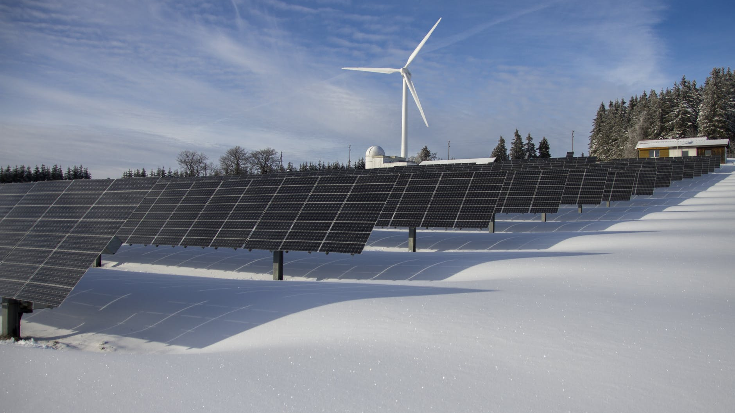
Vantagens
A maior vantagem desse projeto é que, quem utilizar nosso produto vai obter 100% de aproveitamento de energia gerada
Exige manutenção mínima
A cada dia os painéis ficam mais potentes

Slide 8
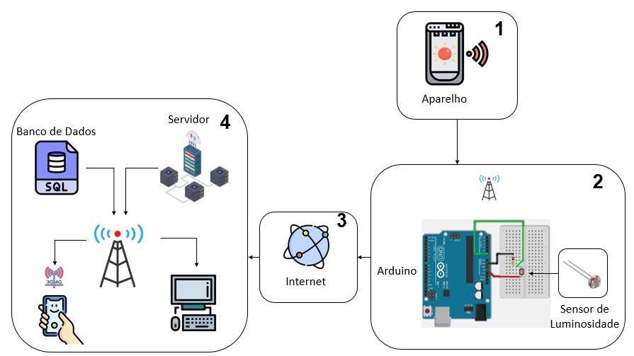
Desenho de Solução - LLD

Slide 9
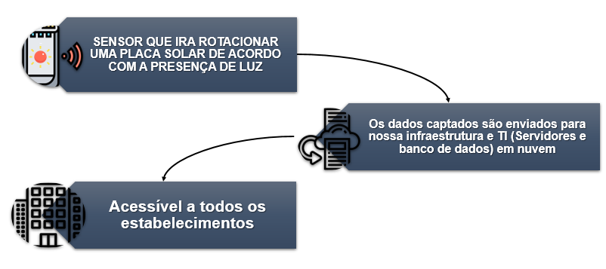
Desenho de Solução - HLD

Slide 10
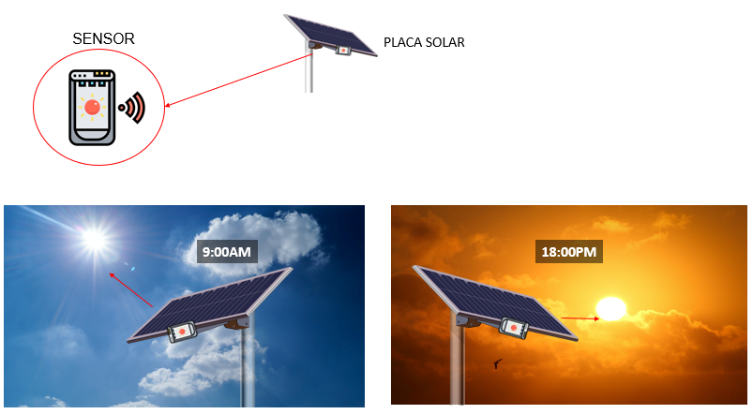
Desenho de Solução - HLD

Slide 11
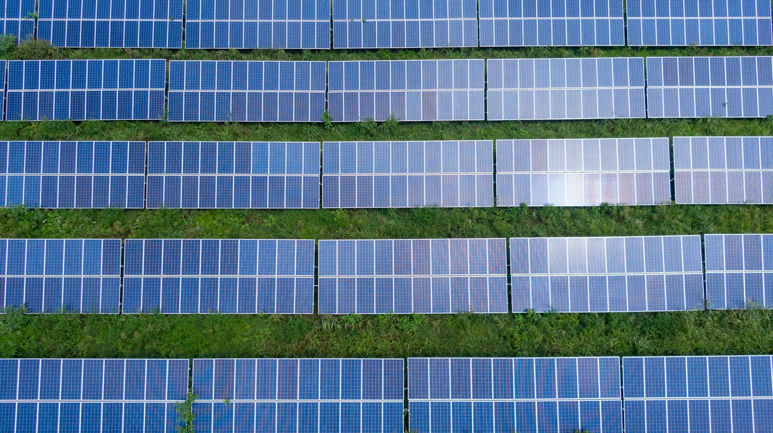
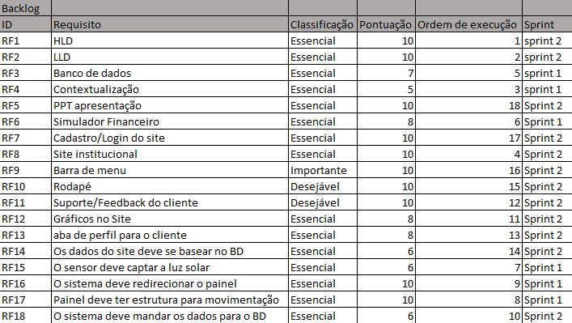
Backlog

Slide 12

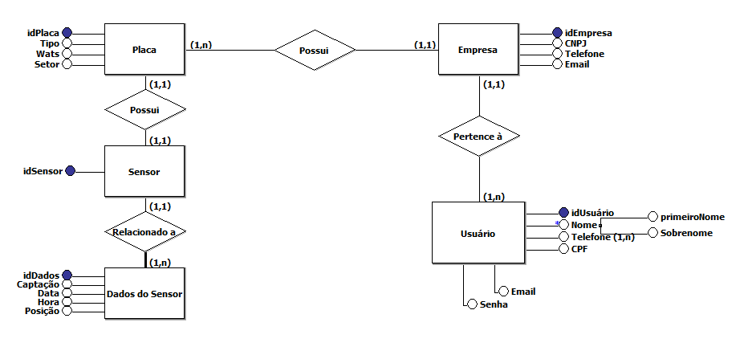
Banco de Dados

Slide 13
Banco de Dados

Slide 14

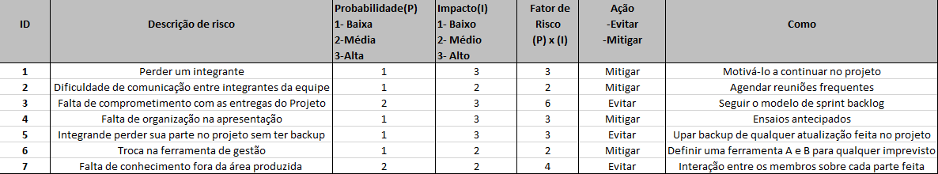
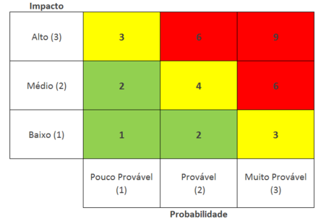
Planilha de Riscos

Slide 15

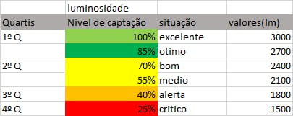

Slide 16

Calculadora Financeira

Slide 17
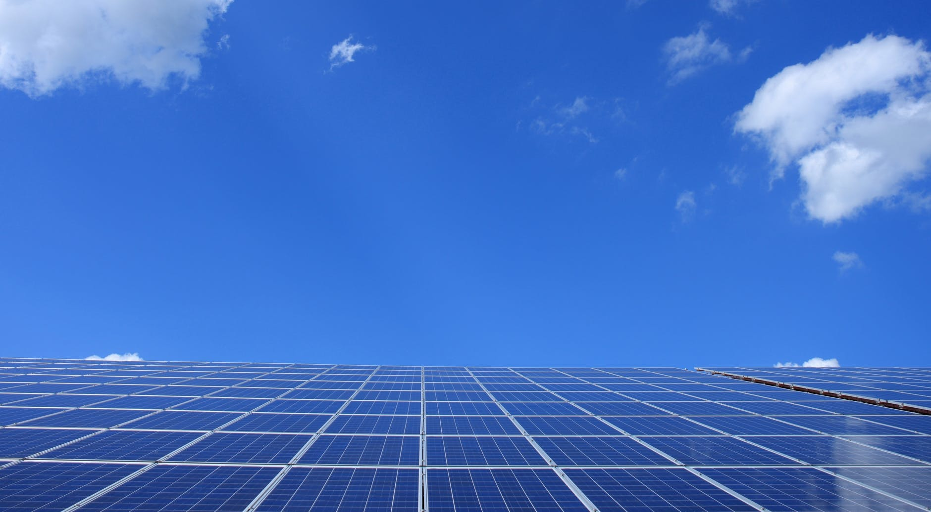





Acesse nossas redes sociais e venha energizar com a VoltSolar

